Slide 1

跳过介绍

Slide 3


Slide 5


Slide 7


Slide 9
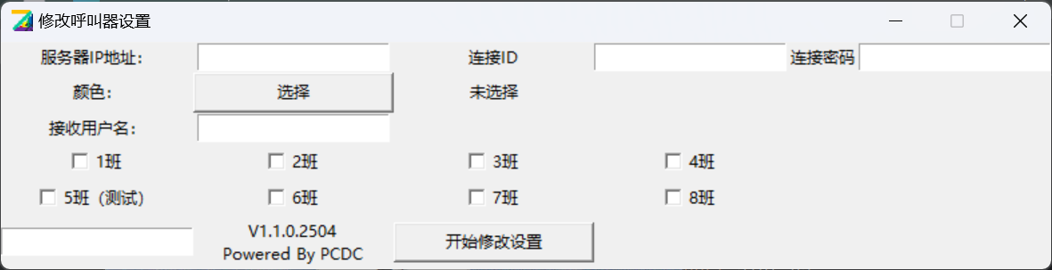
全新的“设置”模块
相较于ZouB3.4.2，我们推出了全新的“设置”模块。新的设置模块支持修改更多设置项，而不需要手动修改配置文件，让ZouB更模块化。

Slide 11
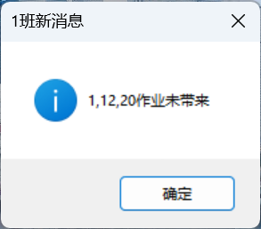
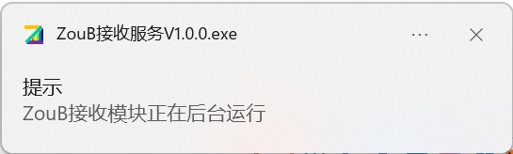
全新的“后台接收服务”
我们全新推出了“后台接收服务”，在主程序未启动时自动运行。该服务没有窗口，但是若您的班级向您发送了新消息，它会立刻通知您。只要您的计算机保持打开状态，您就能持续收到学生发来的消息。

Slide 13

更多全新服务
我们新增了更多附带工具，均在主程序的菜单栏中，方便了老师和同学们的需求。

Slide 15
更多新功能，期待您的探索！

Slide 17




Slide 18

开始体验

